Slide 1













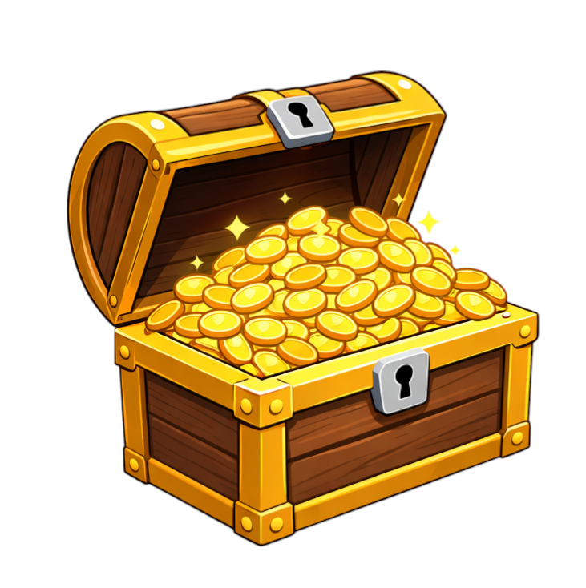


Что я делаю?

